Slide 1






CHÀO MỪNG CÁC EM ĐẾN VỚI BÀI HỌC HÔM NAY!

Slide 2



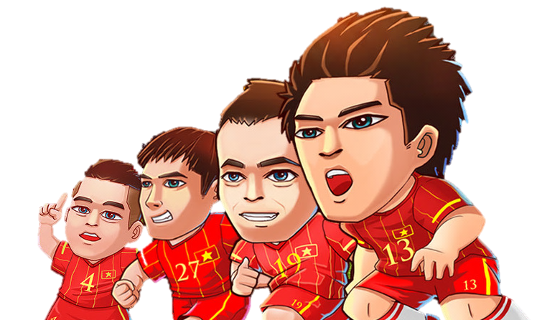
VIỆT NAM VÔ ĐỊCH
EM TẬP LÀM THỦ MÔN

Slide 3
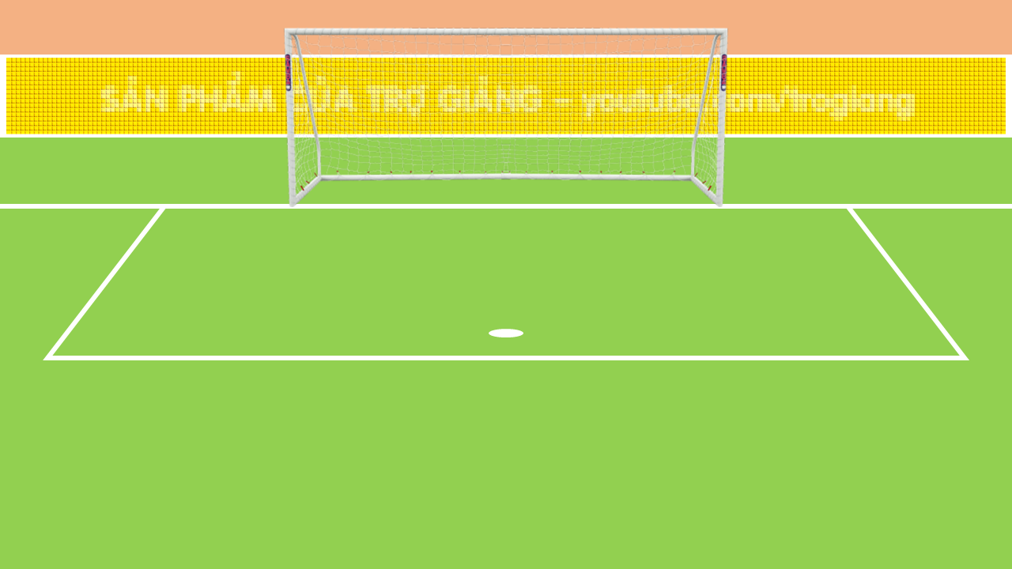





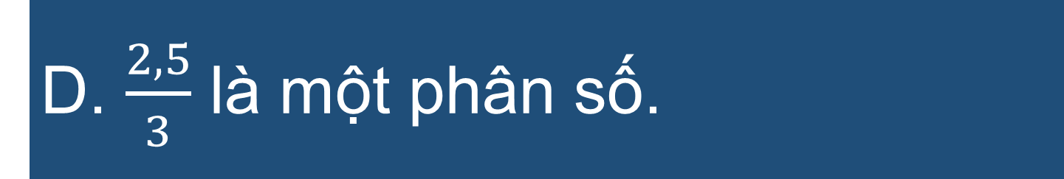
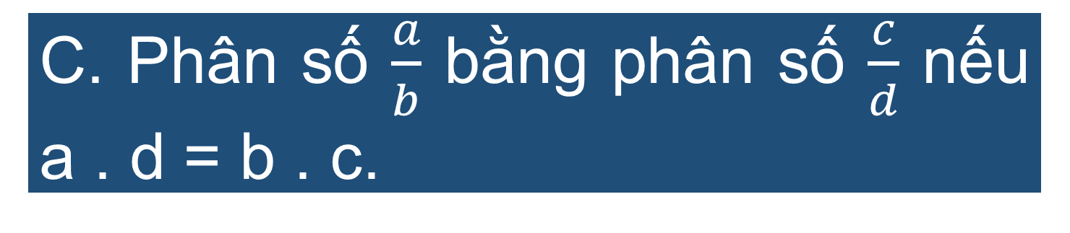
Khẳng định nào sau đây là sai?
A. Mọi số nguyên đều viết được dưới dạng phân số.
B. Mỗi phân số khác 0 luôn có phân số nghịch đảo.
C. Phân số $\frac{a}{b}$ bằng phân số $\frac{c}{d}$ nếu a . d = b . c.
D. $\frac{2,5}{3}$ là một phân số.

Slide 4



Phép tính $\frac{−3}{4}$ . ($\frac{2}{3}−\frac{2}{6}$) có kết quả là:
A.$\frac{−5}{6}$.
B.$\frac{−1}{4}$.
C.$\frac{1}{4}$.
D. 0.

Slide 5





Tính giá trị biểu thức P = $\frac{−3}{2} . \frac{4}{5}−\frac{3}{−8} . 2\frac{1}{2}$.
A. P = $\frac{−21}{80}$.
B. P = $\frac{171}{80}$.
C. P = $\frac{21}{80}$.
D. P = $\frac{21}{80}$.
D. P = $\frac{−171}{80}$.

Slide 6
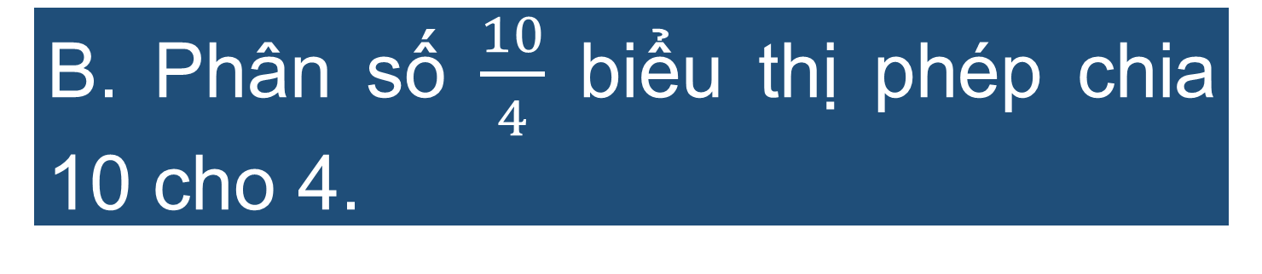

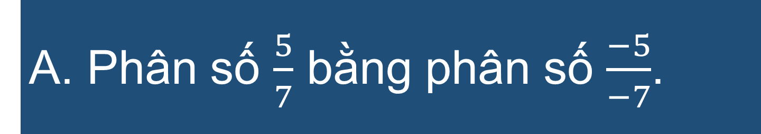

Khẳng định nào sau đây sai?
A. Phân số $\frac{5}{7}$ bằng phân số $\frac{−5}{−7}$.
B. Phân số $\frac{10}{4}$ biểu thị phép chia 10 cho 4.
C. 6$\frac{4}{5}$ = $\frac{34}{5}$.
D. 3$\frac{6}{5}$ là một hỗn số dương.

Slide 7




Phép tính nào dưới đây đúng.
A. $\frac{2}{3} . \frac{−1}{5}=\frac{3 − 2}{5}.$
B. $\frac{2}{3}+\frac{−4}{6}=\frac{−2}{6}$ .
C. $\frac{2}{3}−\frac{3}{5}=\frac{1}{15}$.
D. $\frac{3}{5 }: \frac{3}{−5}=−\frac{9}{25}$.

Slide 8




BÀI TẬP
CUỐI CHƯƠNG VI

Slide 9



NỘI DUNG BÀI HỌC
Nội dung 1
Nội dung 2
Tổng kết kiến thức chương VI
Bài tập

Slide 10




I. Tổng kết kiến thức chương VI
HOẠT ĐỘNG NHÓM
GV đã giao nhiệm vụ về nhà cho các nhóm để tổng hợp kiến thức chương VI

Slide 11

Nhiệm vụ từng nhóm
Nhóm 1+3
Nhóm 2+4
Phân số
Tính toán với phân số.

Slide 12

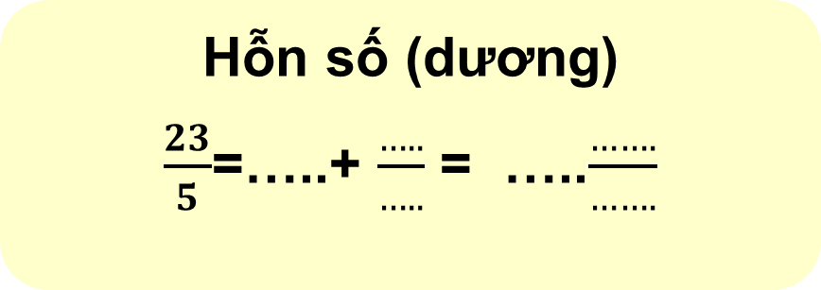
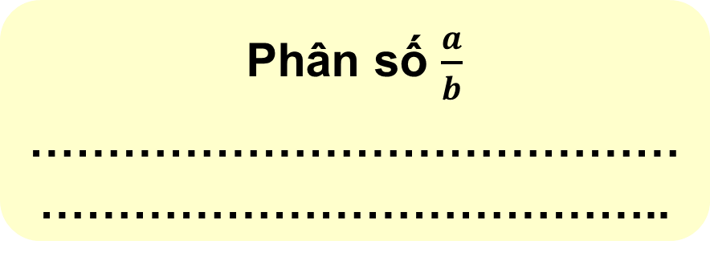
Quy tắc bằng nhau của hai phân số
…………………………………………………………………………………………
Phân số $\frac{a}{b}$
………………………………………………………………………..
Hai tính chất cơ bản
………………………………………………………………………………………………………………………………………...
Quy đồng mẫu số hai hay nhiều phân số
……………………………………………………………………………………………………………...
Phân số
So sánh hai phân số
……………………………………………………………………
Rút gọn phân số
………………………………………………………………………………………………………………………………………………………………
Hỗn số (dương)
$\frac{23}{5}$=…..+ $\frac{…..}{…..}$ = …..$\frac{…….}{…….}$

Slide 13


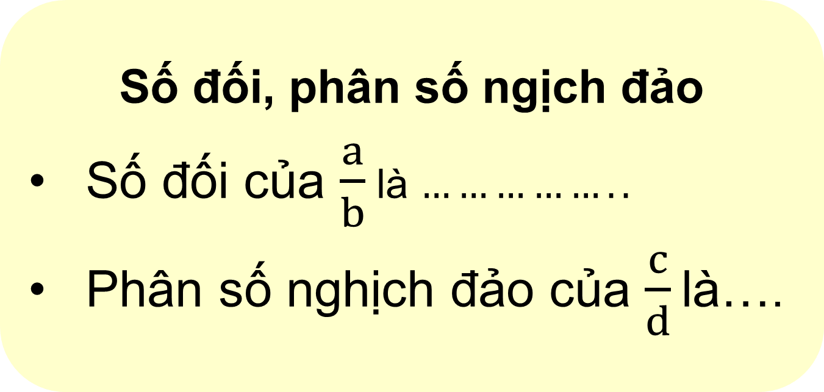
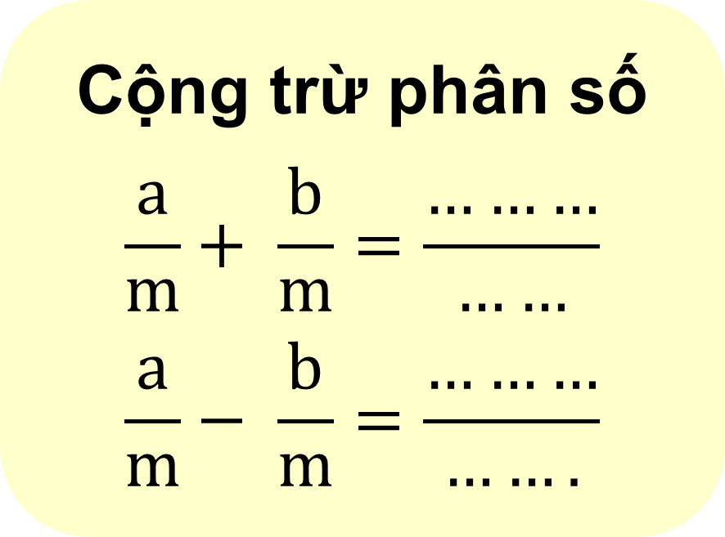

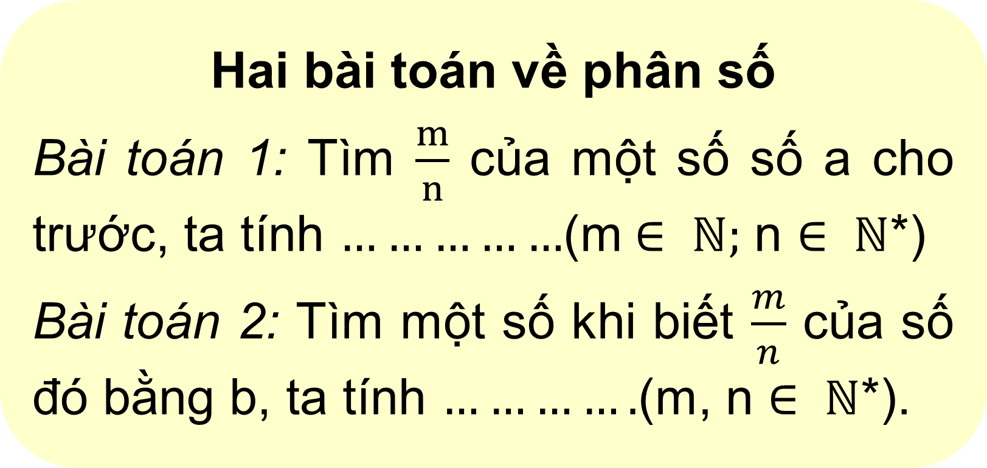
Số đối, phân số ngịch đảo
Số đối của $\frac{a}{b}$ là $……………..$
Phân số nghịch đảo của $\frac{c}{d}$ là….
Cộng trừ phân số
$$\frac{a}{m}+ \frac{b}{m}=\frac{………}{……}$$
$$\frac{a}{m}− \frac{b}{m}=\frac{………}{…….}$$
Tính toán với phân số
Hai bài toán về phân số
Bài toán 1: Tìm $\frac{m}{n}$ của một số số a cho trước, ta tính $……………$(m$∈ ℕ;$ n $∈ ℕ$*)
Bài toán 2: Tìm một số khi biết $\frac{m}{n}$ của số đó bằng b, ta tính $………….$(m, n $∈ ℕ$*).
Nhân chia phân số
$$\frac{a}{b} . \frac{c}{d}=\frac{…….}{…….}$$
$$\frac{a}{b} :\frac{c}{d}=\frac{a}{b} .\frac{…}{…}=\frac{……}{……}$$

Slide 14


THUYẾT TRÌNH

Slide 15
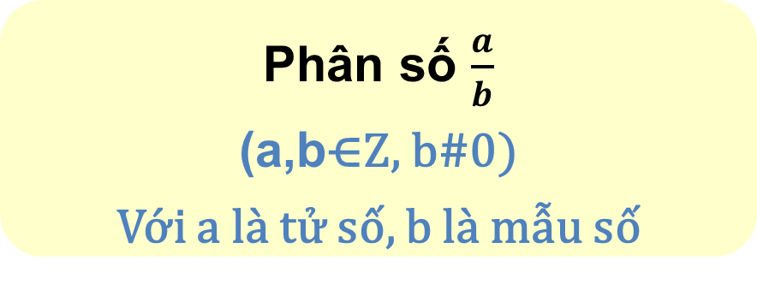
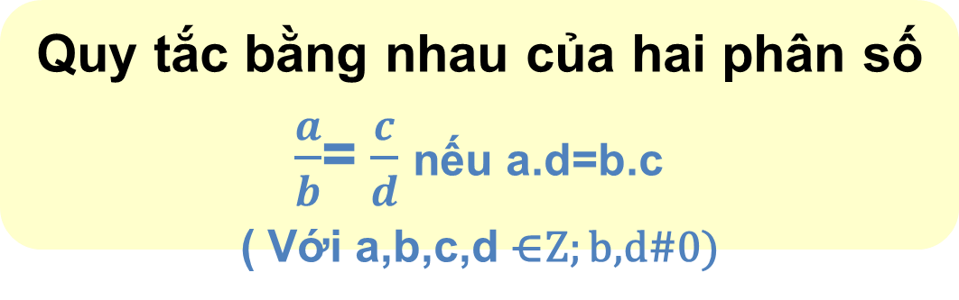
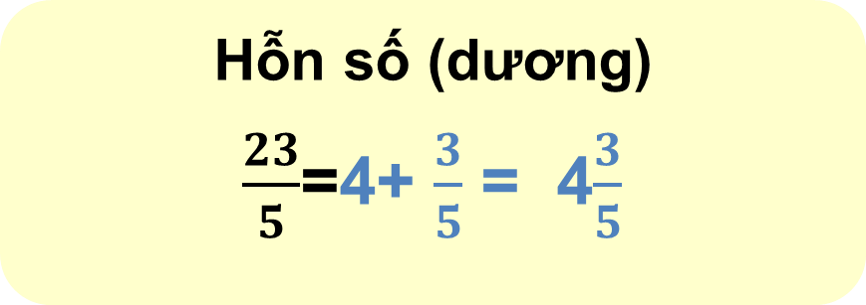
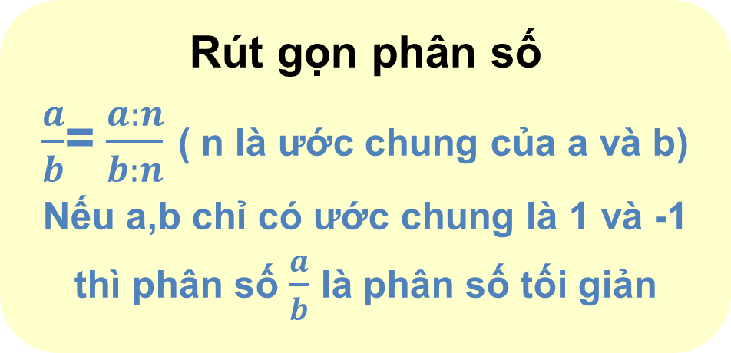
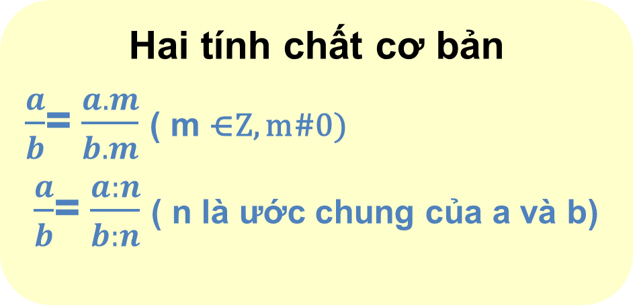
Quy tắc bằng nhau của hai phân số
$\frac{a}{b}$= $\frac{c}{d}$ nếu a.d=b.c
( Với a,b,c,d ⋲Z; b,d#0)
Phân số $\frac{a}{b}$
(a,b⋲Z, b#0)
Với a là tử số, b là mẫu số
Hai tính chất cơ bản
$\frac{a}{b}$= $\frac{a.m}{b.m}$ ( m ⋲Z, m#0)
$\frac{a}{b}$= $\frac{a:n}{b:n}$ ( n là ước chung của a và b)
Quy đồng mẫu số hai hay nhiều phân số
B1: Tìm mẫu số chung(thường là BCNN)
B2: Tìm thừa số phụ
B3: Nhân tử và mẫu với thừa số phụ tương ứng
Phân số
So sánh hai phân số
Trong hai phân số có cùng một mẫu dương, phân số nào có tử lớn hơn thì phân số đó lớn hơn
Rút gọn phân số
$\frac{a}{b}$= $\frac{a:n}{b:n}$ ( n là ước chung của a và b)
Nếu a,b chỉ có ước chung là 1 và -1 thì phân số $\frac{a}{b}$ là phân số tối giản
Hỗn số (dương)
$\frac{23}{5}$=4+ $\frac{3}{5}$ = 4$\frac{3}{5}$

Slide 16
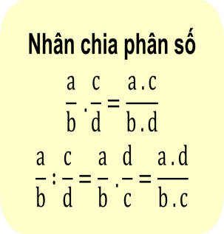
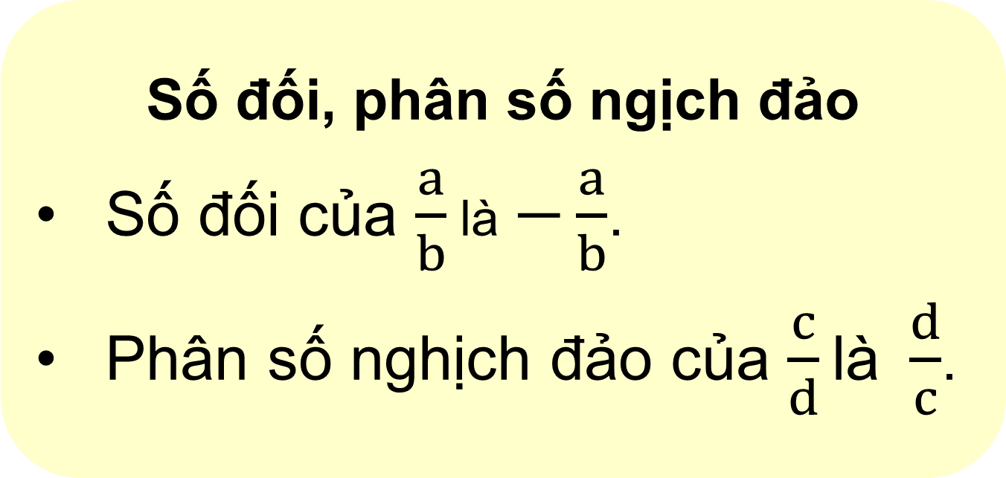
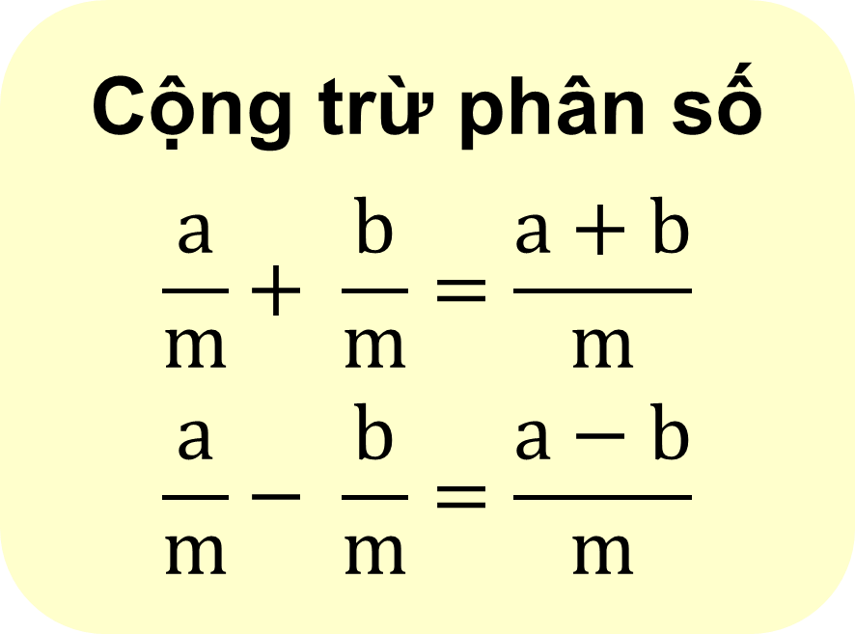

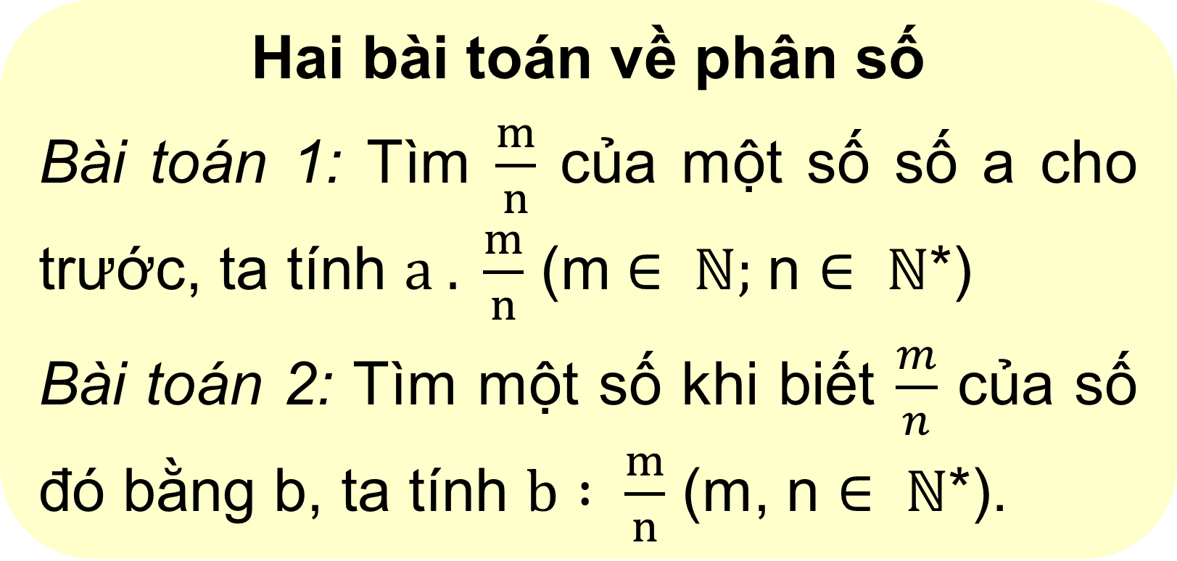
Số đối, phân số ngịch đảo
Số đối của $\frac{a}{b}$ là $−\frac{a}{b}$.
Phân số nghịch đảo của $\frac{c}{d}$ là $\frac{d}{c}$.
Cộng trừ phân số
$$\frac{a}{m}+ \frac{b}{m}=\frac{a+b}{m}$$
$$\frac{a}{m}− \frac{b}{m}=\frac{a−b}{m}$$
Tính toán với phân số
Hai bài toán về phân số
Bài toán 1: Tìm $\frac{m}{n}$ của một số số a cho trước, ta tính $a . \frac{m}{n}$ (m$∈ ℕ;$ n $∈ ℕ$*)
Bài toán 2: Tìm một số khi biết $\frac{m}{n}$ của số đó bằng b, ta tính $b : \frac{m}{n}$ (m, n $∈ ℕ$*).
Nhân chia phân số
$$\frac{a}{b} . \frac{c}{d}=\frac{a .c}{b . d}$$
$$\frac{a}{b} :\frac{c}{d}=\frac{a}{b} .\frac{d}{c}=\frac{a . d}{b . c}$$

Slide 17


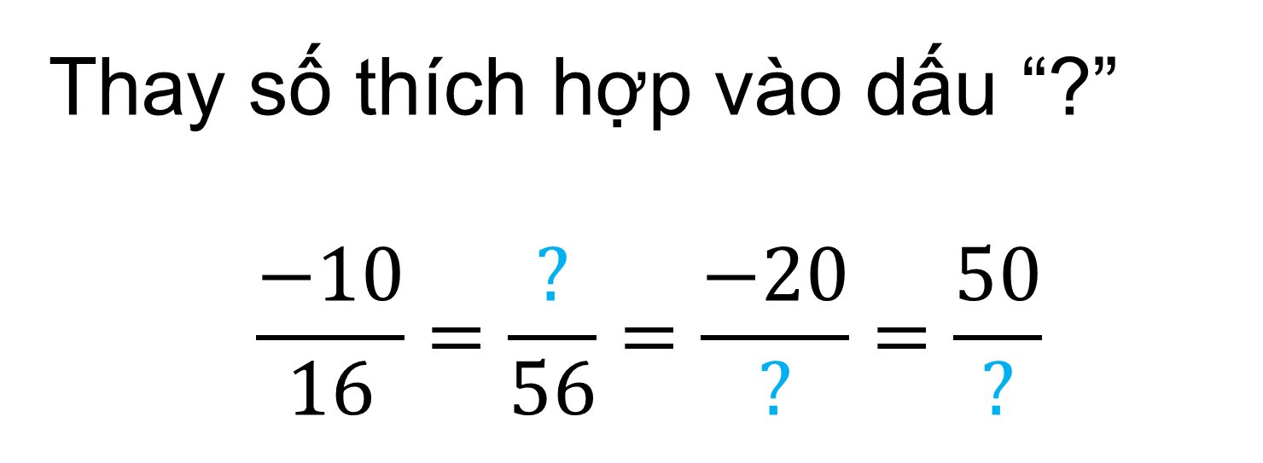
II. BÀI TẬP
Thảo luận nhóm đôi (3 phút)
Bài 6.44 (SGK – tr27):
Thay số thích hợp vào dấu “?”
$$\frac{−10}{16}=\frac{?}{56}=\frac{−20}{?}=\frac{50}{?}$$

Slide 18

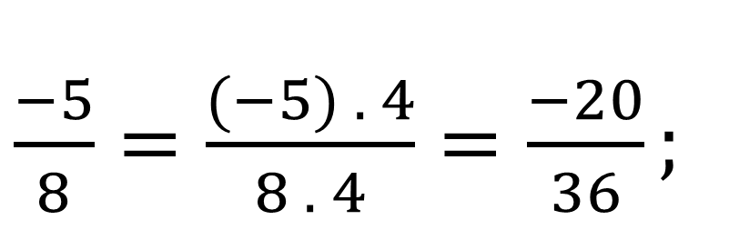
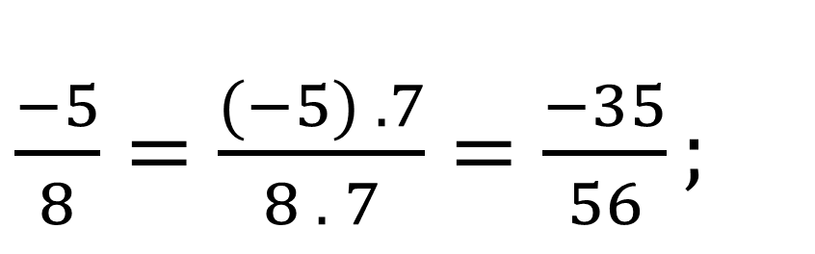
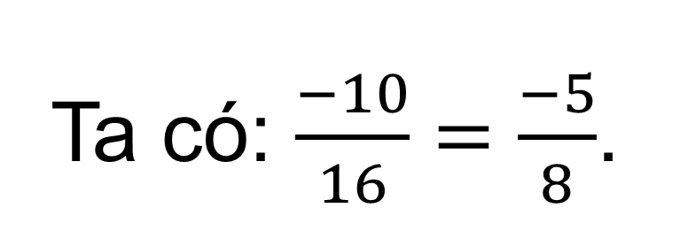
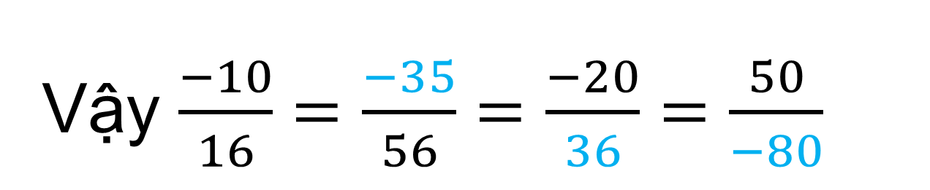
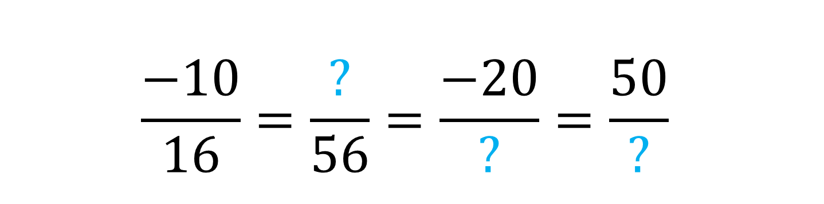
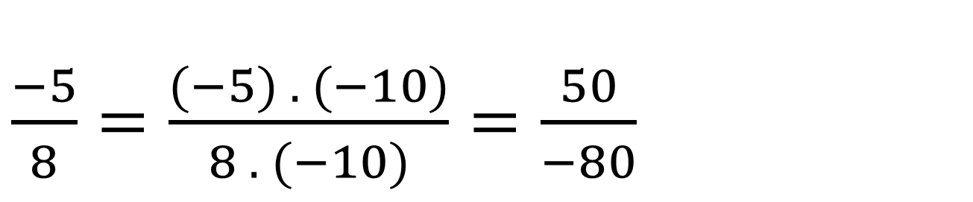
Giải
$$\frac{−10}{16}=\frac{?}{56}=\frac{−20}{?}=\frac{50}{?}$$
Ta có: $\frac{−10}{16}=\frac{−5}{8}$.
$\frac{−5}{8}=\frac{(−5) . 7}{8 . 7}=\frac{−35}{56};$
$\frac{−5}{8}=\frac{(−5) . 4}{8 . 4}=\frac{−20}{36};$
$\frac{−5}{8}=\frac{(−5) . (−10)}{8 . (−10)}=\frac{50}{−80}$
Vậy $\frac{−10}{16}=\frac{−35}{56}=\frac{−20}{36}=\frac{50}{−80}$

Slide 19
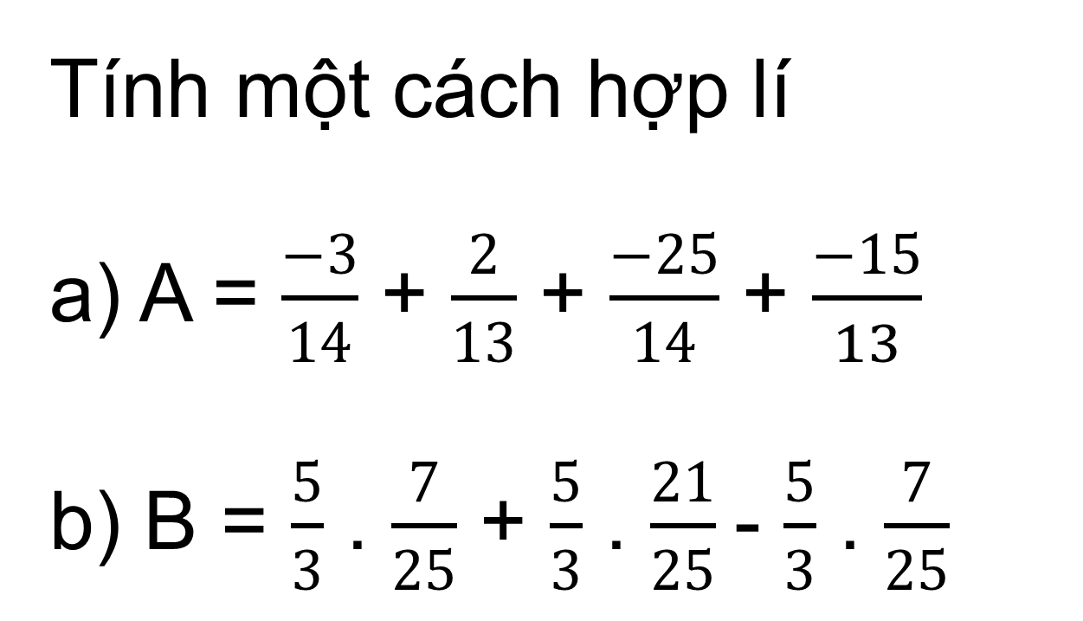
Hoạt động cá nhân
Bài 6.45 (SGK – tr.27)
Tính một cách hợp lí
a) A = $\frac{−3}{14}$ + $\frac{2}{13}$ + $\frac{−25}{14}$ + $\frac{−15}{13}$
b) B = $\frac{5}{3}$ . $\frac{7}{25}$ + $\frac{5}{3}$ . $\frac{21}{25}$- $\frac{5}{3}$ . $\frac{7}{25}$

Slide 20


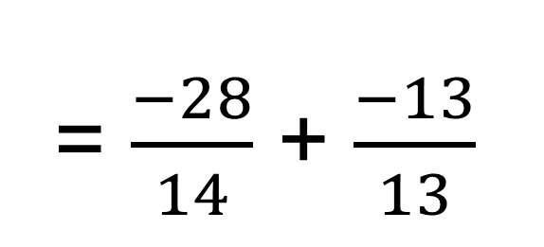
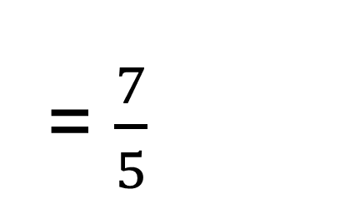
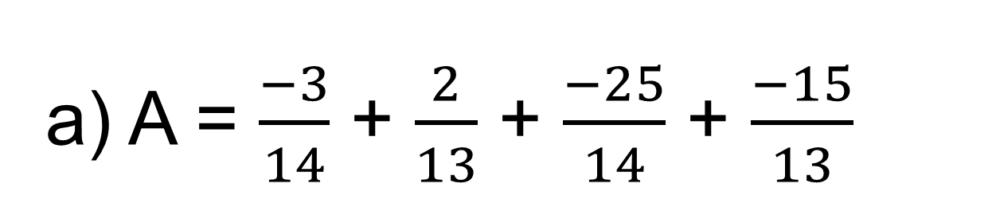
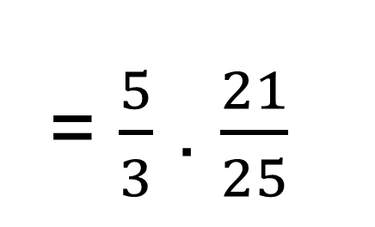
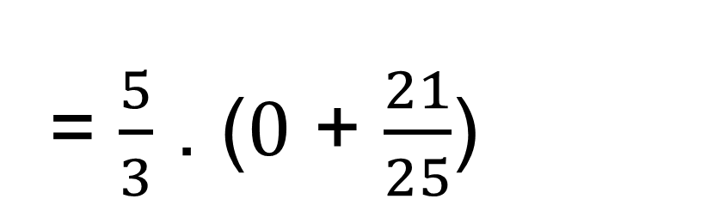
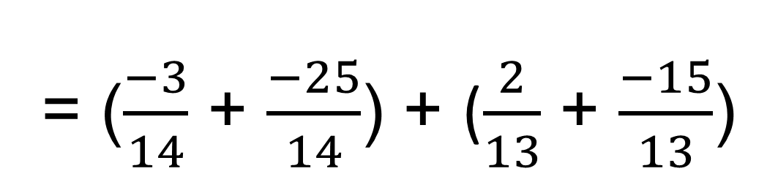
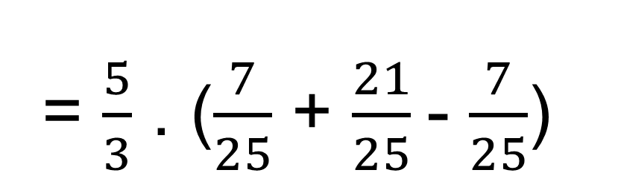
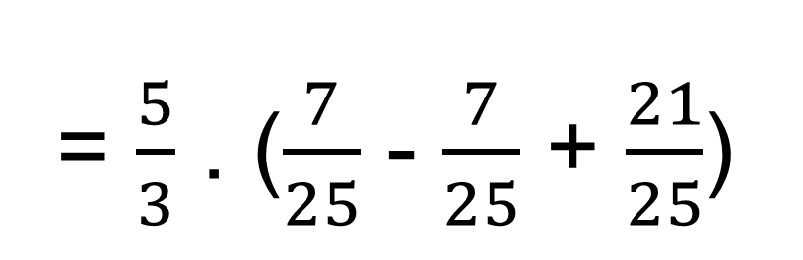
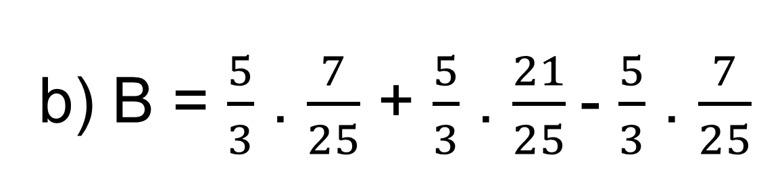
Giải
a) A = $\frac{−3}{14}$ + $\frac{2}{13}$ + $\frac{−25}{14}$ + $\frac{−15}{13}$
b) B = $\frac{5}{3}$ . $\frac{7}{25}$ + $\frac{5}{3}$ . $\frac{21}{25}$- $\frac{5}{3}$ . $\frac{7}{25}$
= ($\frac{−3}{14}$ + $\frac{−25}{14}$) + ($\frac{2}{13}$ + $\frac{−15}{13}$)
= $\frac{5}{3}$ . ($\frac{7}{25}$ + $\frac{21}{25}$- $\frac{7}{25}$)
= $\frac{−28}{14}$ + $\frac{−13}{13}$
= $\frac{5}{3}$ . ($\frac{7}{25}$ - $\frac{7}{25}$ + $\frac{21}{25}$)
= $\frac{5}{3}$ . ($0$ + $\frac{21}{25}$)
= -2 + (-1)
= -3
= $\frac{5}{3}$ . $\frac{21}{25}$
= $\frac{7}{5}$

Slide 21
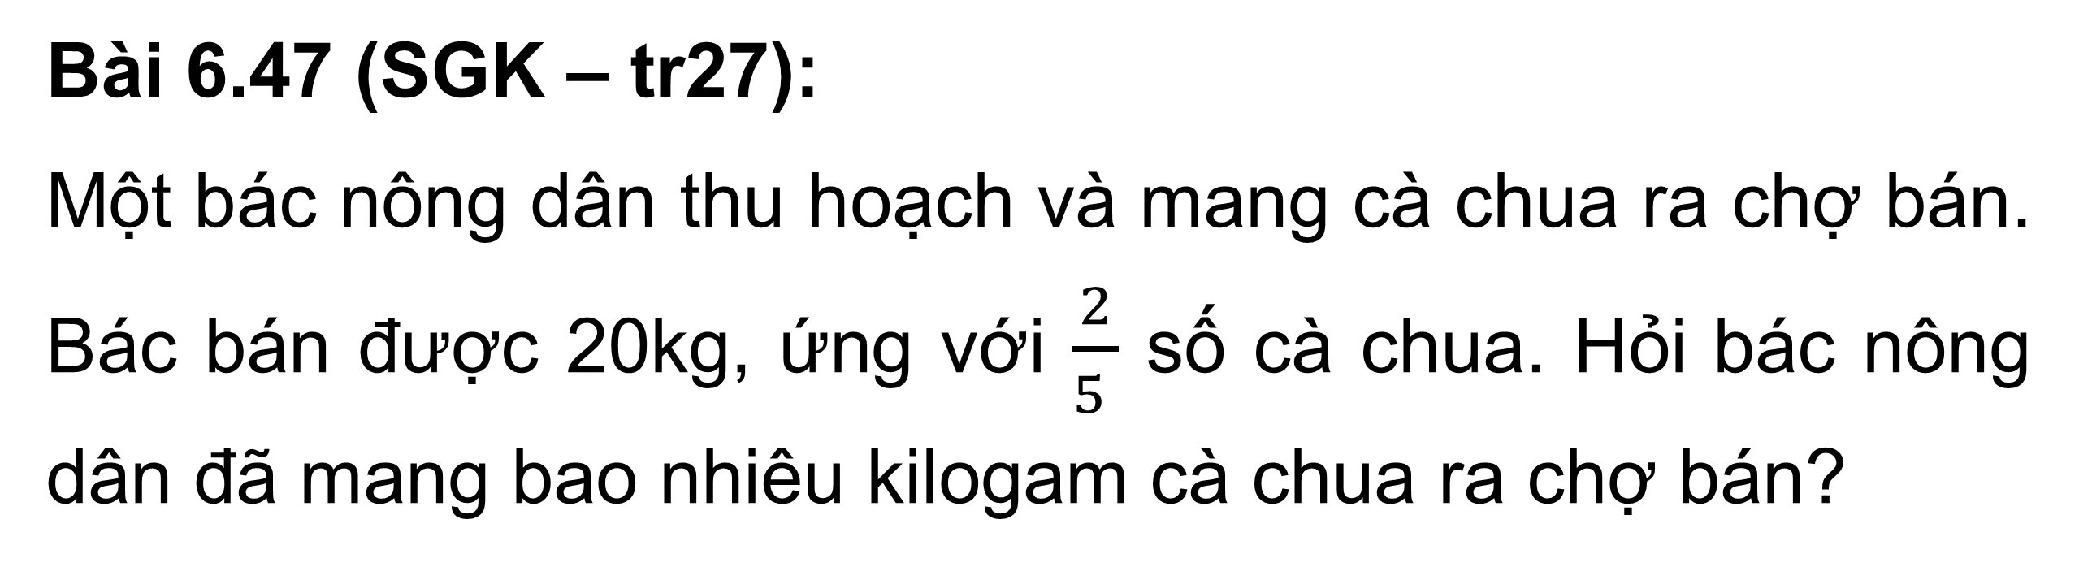
Bài 6.47 (SGK – tr27):
Một bác nông dân thu hoạch và mang cà chua ra chợ bán. Bác bán được 20kg, ứng với $\frac{2}{5 }$ số cà chua. Hỏi bác nông dân đã mang bao nhiêu kilogam cà chua ra chợ bán?

Slide 22

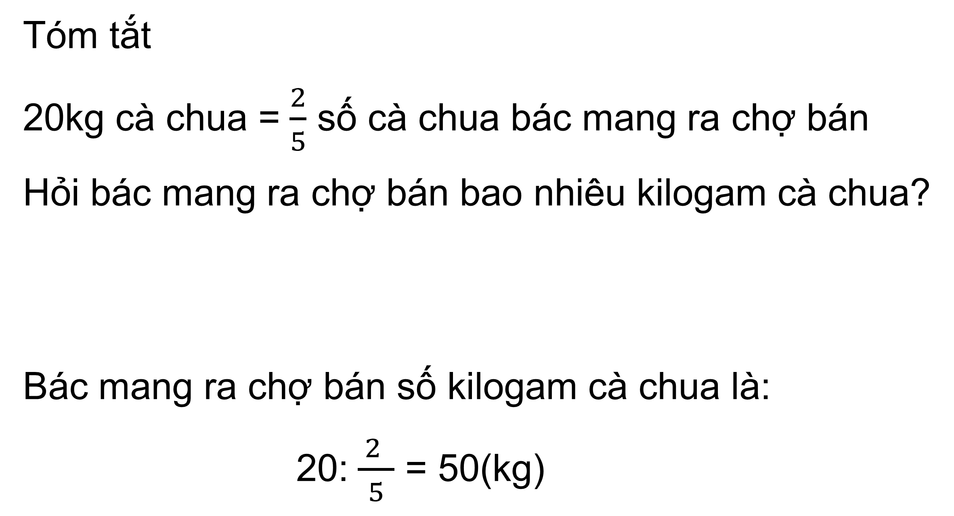
Tóm tắt
20kg cà chua = $\frac{2}{5}$ số cà chua bác mang ra chợ bán
Hỏi bác mang ra chợ bán bao nhiêu kilogam cà chua?
Bác mang ra chợ bán số kilogam cà chua là:
20: $\frac{ 2 }{5}$ = 50(kg)
Giải

Slide 23
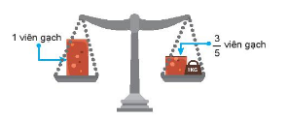
Bài 6.50 (SGK – tr27):
Trong hình dưới đây, cân đang ở vị trí thăng bằng
Đố em biết một viên gạch cân nặng bao nhiêu kilogam?

Slide 24
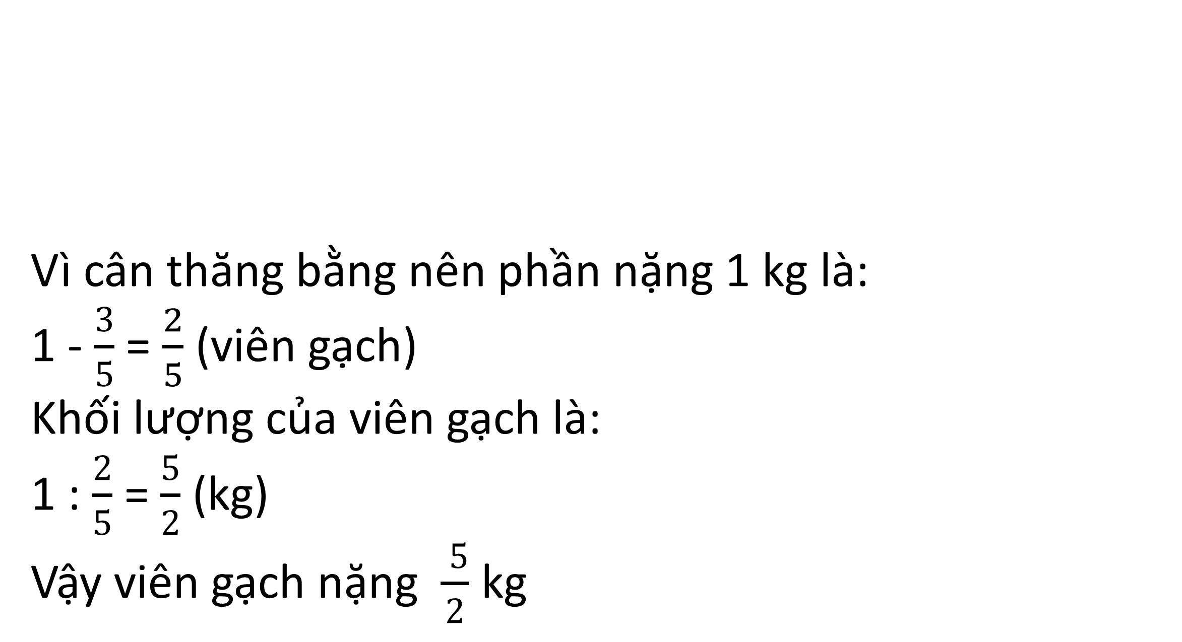
Vì cân thăng bằng nên phần nặng 1 kg là:
1 - $\frac{3}{5}$ = $\frac{2}{5}$ (viên gạch)
Khối lượng của viên gạch là:
1 : $\frac{2}{5}$ = $\frac{5}{2}$ (kg)
Vậy viên gạch nặng $\frac{ 5}{2}$ kg
Giải

Slide 25

NHIỆM VỤ VỀ NHÀ
Nhiệm vụ 1
Nhiệm vụ 2
Nhiệm vụ 3
Tìm hiểu trước nội dung sẽ học trong chương VII.
Ghi nhớ kiến thức đã học trong chương VI.
Làm các bài còn lại trong SGK và SBT.

Slide 26

CẢM ƠN CÁC EM ĐÃ LẮNG NGHE BÀI GIẢNG!

